Slide 1
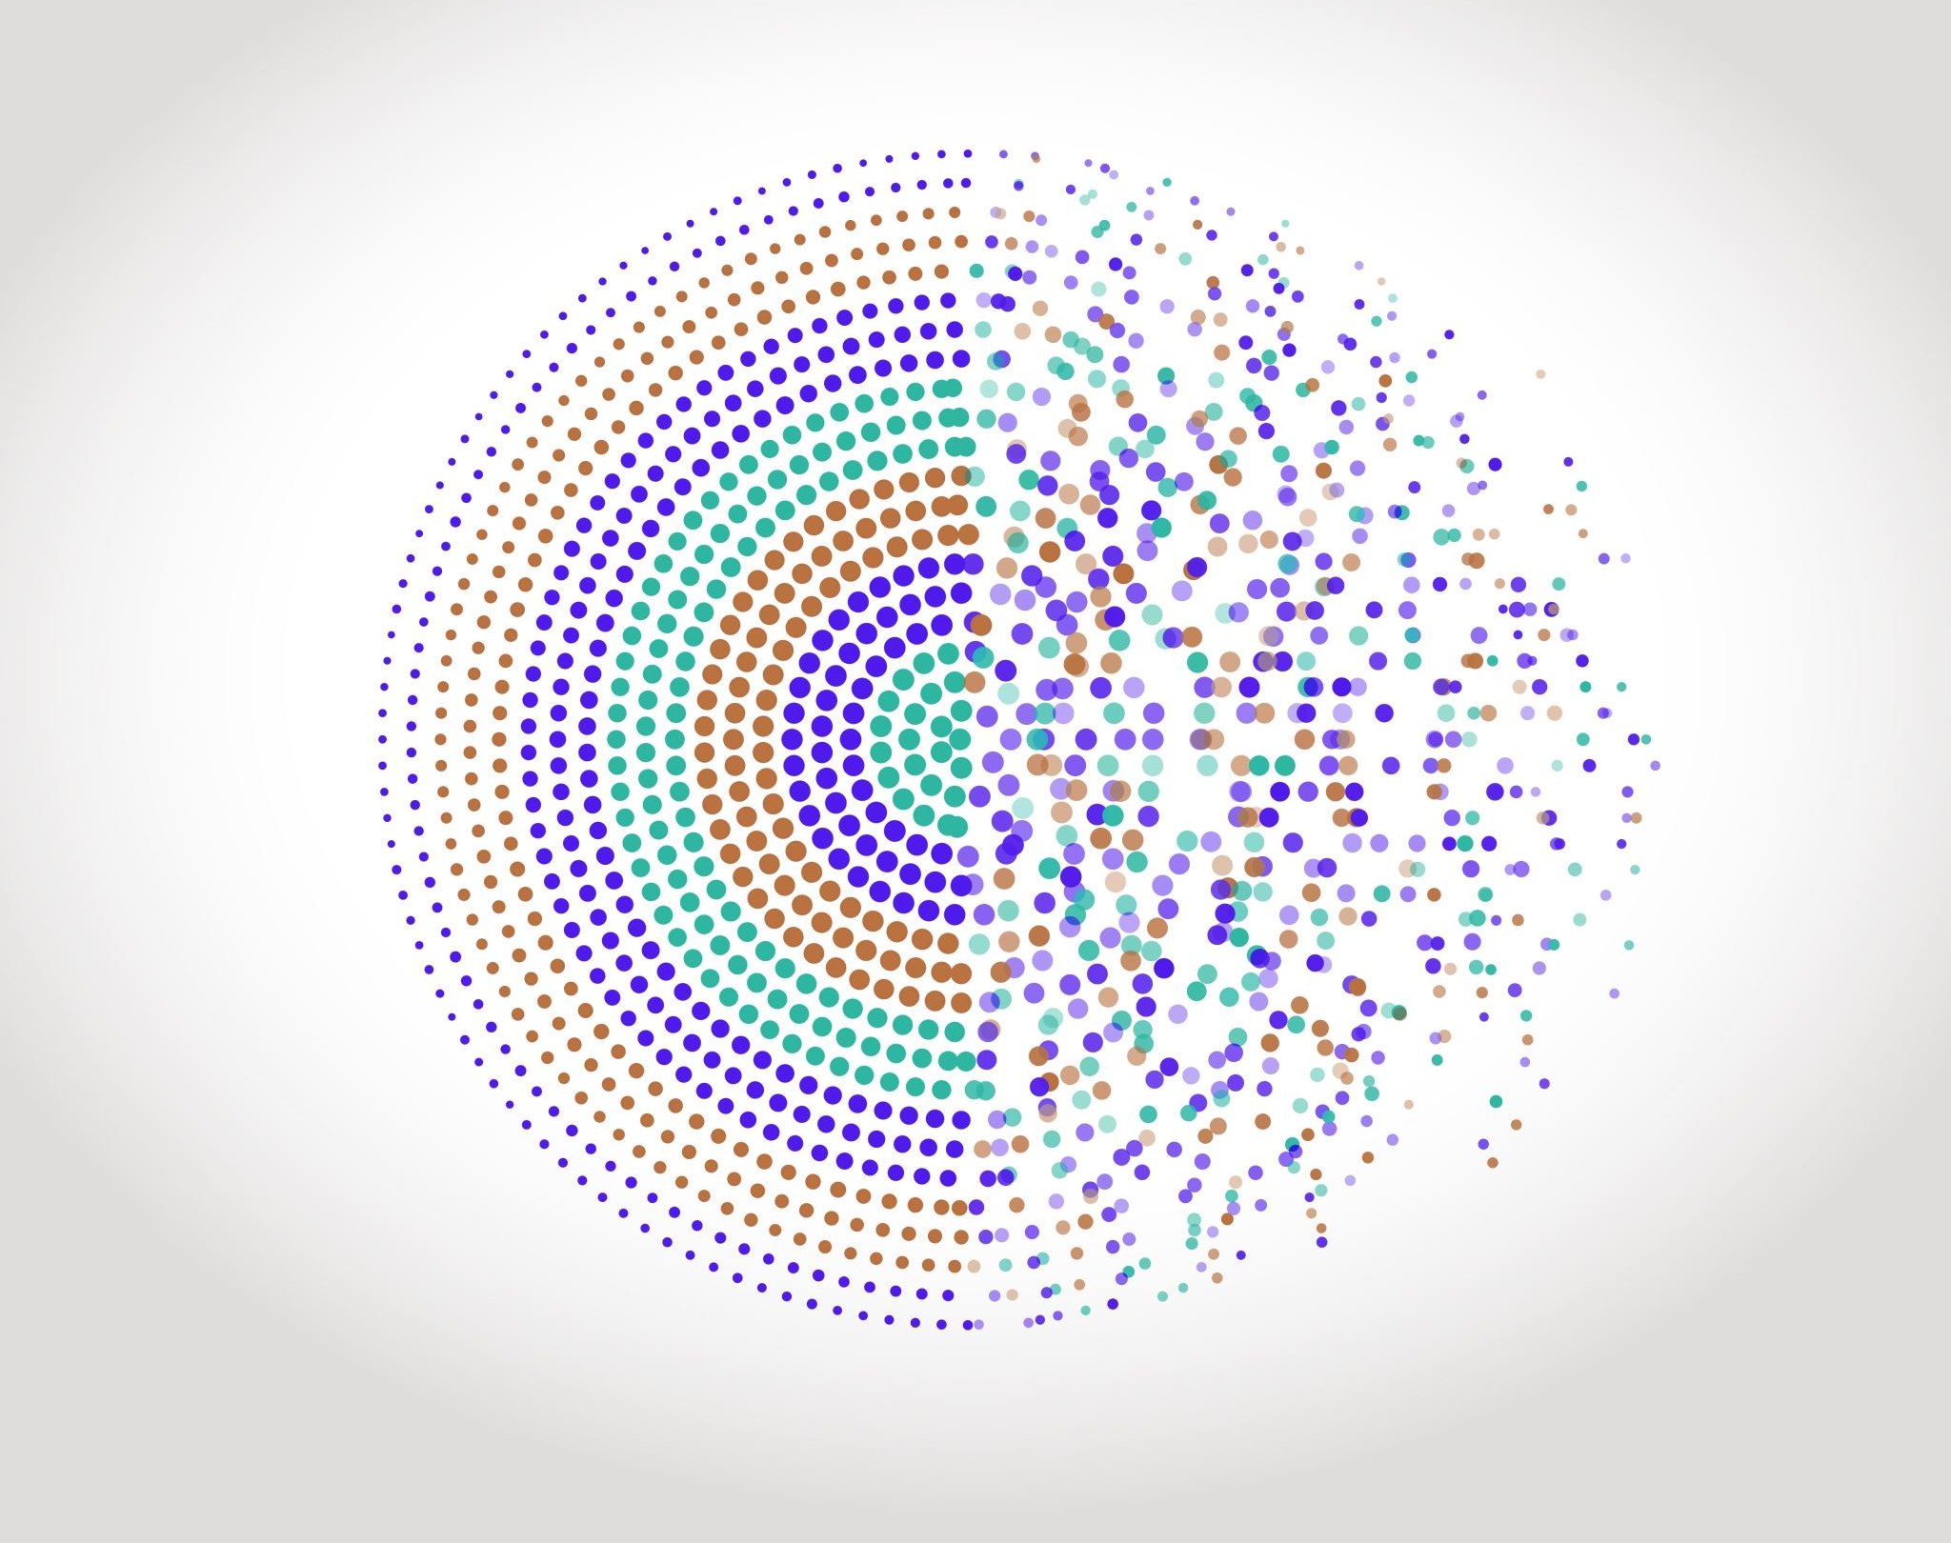

BLOC 1 Déroulement
Outils Numériques / Semestre 5 Institut d’Optique / B1_0

Slide 2
Déroulement du module
3 blocs de 4 séances (2h/séance)
Méthodes numériques
Sur machine
En binôme ou seul
2 encadrant.es par séance
Intro / Langage haut niveau
Problème 1 : circuit RC
Traitement de données 2D
Problème 2 : images d’un faisceau LASER en différents points d’un chemin optique
Déroulement de chaque bloc
Séance 1 : problématique
Séance 2 : mise en œuvre numérique
Séance 3 : mise en forme des résultats
Séance 4 : synthèse
Traitement de données 1D
Problème 3 : signal modulé en amplitude / acquisition numérique

Slide 3
Déroulement du bloc 1
Méthodes numériques
Séance 1
exemples
Intro
15’
Suite
exemples
Bases Python
10’
B1_s1_ex01_bases
Résol. équations
15’
B1_s1_ex05_equations
Typage Données
10’
B1_s1_ex02_typage
Matplotlib / courb.
10’
B1_s1_ex06_plot
Numpy / matrices
20’
B1_s1_ex03_numpy
Gestion erreurs
05’
B1_s1_ex07_erreurs
Listes vs matrices
05’
B1_s1_ex04_listes
Fonctions
15’
B1_s1_ex08_fonctions
Modules
05’
B1_s1_ex09_modules

Slide 4

Déroulement du bloc 1
Méthodes numériques
Séance 2
exemples
Problématique
15’
Séance 3
exemples
Appr. Symbolique
25’
B1_s2_ex21_x_sympy
Intégration Num.
15’
B1_s3_ex31_euler
Résol. Problème 1
30’
Résol. Problème 2
30’
Retour Problème 1
10’
Optim. Problème 2
15’
B1_s3_ex32_optim
Optim. Problème 1
30’
Scipy
15’
B1_s3_ex33_scipy
Résol. Problème 2 b
15’
Autre exemple
b1_s3_sys_equa_diff_SIR_disease

Slide 5
Déroulement du bloc 1
Méthodes numériques
Séance 4
exemples
Problématique
10’
Appr. Système
20’
B1_s4_ex41_control
Résol. Problème 1
30’
A terminer…
Classes et objets
20’
B1_s4_ex42_x_classes

